Slide 1
2a REUNIÃO DA COMISSÃO DE MEIO AMBIENTE - CMA
Audiência Pública
PLS/2016
Hélvio Neves Guerra
Superintendente de Concessões e Autorizações de Geração
Brasília, 27/03/2018

Slide 2
Potência Instalada Total no Brasil
Centrais Geradoras Eólicas
Centrais Geradoras Solar Fotovoltaicas
Usinas Hidrelétricas
Usinas Termelétricas
Principais Incentivos para Renováveis

Slide 3
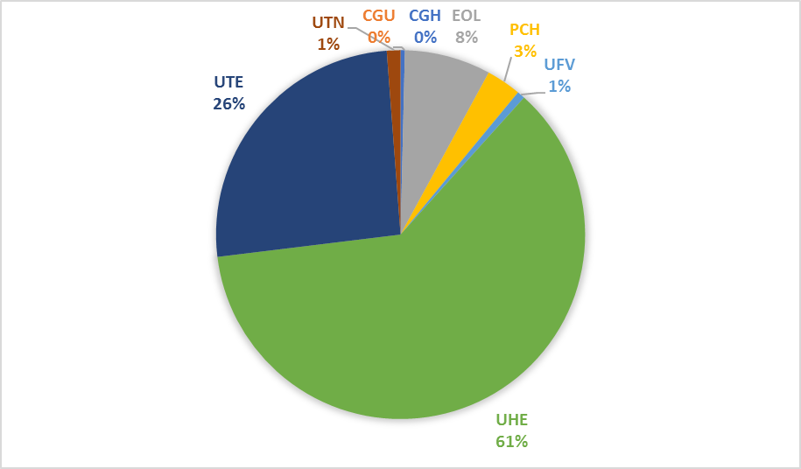
Matriz Energética Nacional (2018)
Empreendimentos em Operação
Tipo | QTDE | Potência Instalada (kW) | %
CGH | 672 | 626.419,00 | 0,4
CGU | 1 | 50 | 0
EOL | 510 | 12.532.539,00 | 7,9
PCH | 429 | 5.070.129,00 | 3,19
UFV | 91 | 1.133.365,00 | 0,71
UHE | 218 | 101.883.450,00 | 60,42
UTE | 3.001 | 42.697.038,00 | 26,13
UTN | 2 | 1.990.000,00 | 1,26
Total | 4.924 | 165.932.990,00 | 100

Slide 4
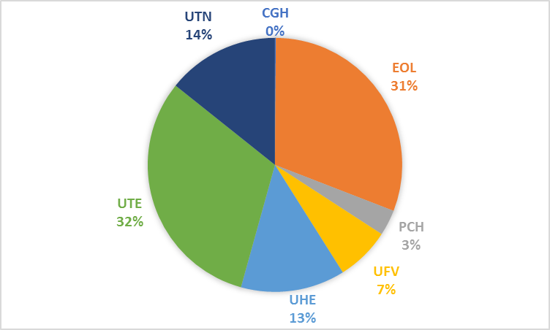
Matriz Energética Nacional (2018)
Empreendimentos em Construção
Tipo | QTD | Potência Instalada (kW) | %
CGH | 7 | 10.398,00 | 0,11
EOL | 130 | 2.912.650,00 | 30,78
PCH | 27 | 310.180,00 | 3,28
UFV | 23 | 651.220,00 | 6,88
UHE | 6 | 1.254.100,00 | 13,25
UTE | 28 | 2.973.244,00 | 31,42
UTN | 1 | 1.350.000,00 | 14,27
Total | 222 | 9.461.792,00 | 100

Slide 5
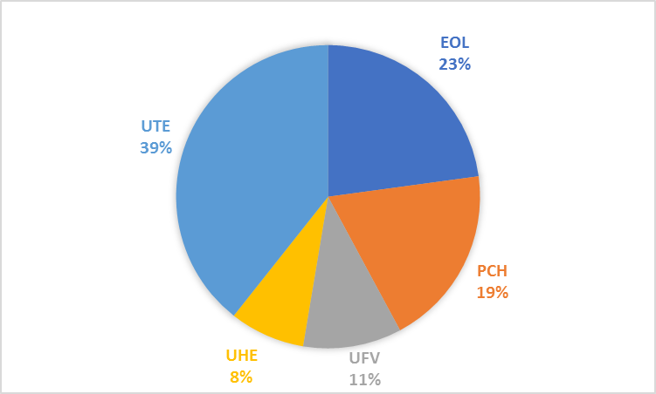
Matriz Energética Nacional (2018)
Empreendimentos Construção Não Iniciada
Tipo | QTD | Potência Instalada (kW) | %
EOL | 91 | 1.977.110,00 | 22,84
PCH | 127 | 1.671.590,00 | 19,31
UFV | 38 | 908.291,00 | 10,49
UHE | 7 | 694.180,00 | 8,02
UTE | 115 | 3.405.867,00 | 39,34
Total | 378 | 8.657.038,00 | 100

Slide 6
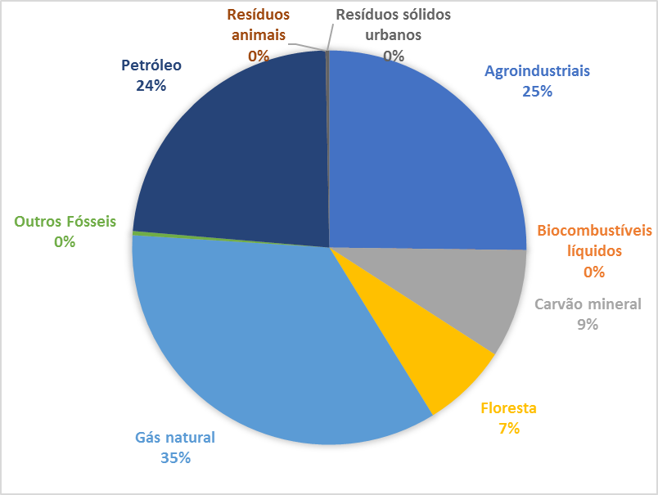
Usinas Termelétricas (Operação e Construção)
Fonte | Potência Instalada (kW) | Quantidade
Agroindustriais | 11.511.891,20 | 422
Biocombustíveis líquidos | 4.670,40 | 3
Carvão mineral | 4.067.470,00 | 27
Floresta | 3.228.500,05 | 99
Gás natural | 15.896.844,07 | 170
Outros Fósseis | 155.320,00 | 2
Petróleo | 10.666.474,77 | 2.272
Resíduos animais | 4.481,20 | 14
Resíduos sólidos urbanos | 134.630,60 | 20

Slide 7
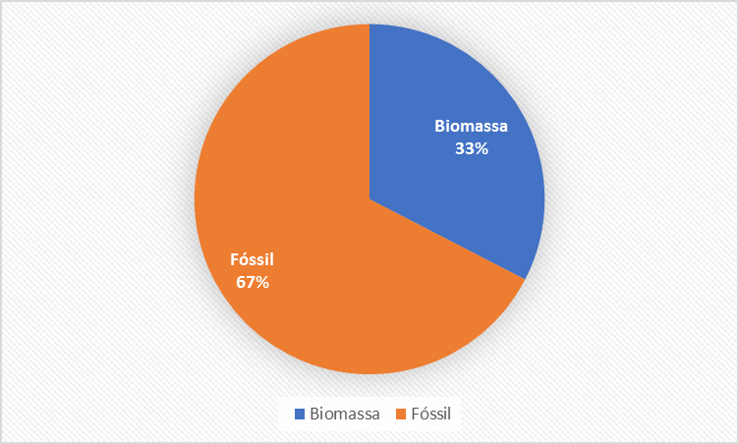
Usinas Termelétricas (Operação e Construção)
Fonte | Potência Instalada (kW) | Quantidade
Biomassa | 14.884.173,45 | 558
Fóssil | 30.786.108,84 | 2.471

Slide 8
Plano Decenal de Expansão – 2026 (MW)
1 - Em gás natural, é incluído também o montante de gás de processo.
2 - Usinas termelétricas movidas a óleo diesel e óleo combustível são retiradas do Plano de Expansão de Referência nas datas de término de seus contratos.
Fonte: Plano Decenal de Expansão de Energia 2026 – Secretaria de Planejamento e Desenvolvimento Energético - MME

Slide 9
Centrais Geradoras Eólicas

Slide 10
Evolução da fonte eólica - Mundo

Slide 11
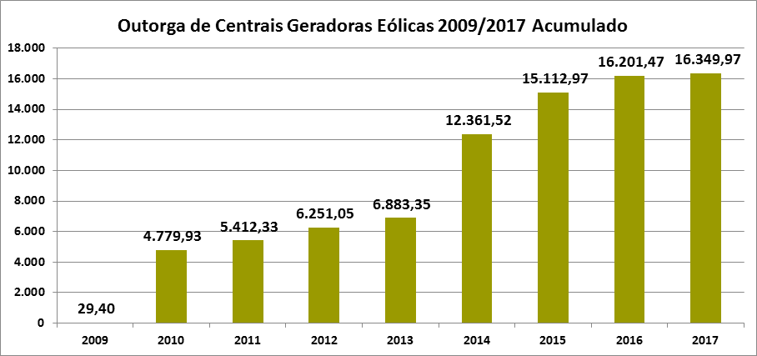
(BRASIL)

Slide 12
Leilões – Eólica
(R$148,33)

Slide 13
Centrais Geradoras Solar Fotovoltaicas

Slide 14
Evolução da fonte solar fotovoltaica
Fonte dos dados constam do último slide
No Brasil, os dados são de empreendimentos outorgados até dezembro 2016

Slide 15
Evolução da fonte solar - Mundo

Slide 16
Leilões – Fotovoltaica

Slide 17
Investimento em Usinas Fotovoltaicas
Preço médio do investimento em UFV cuja energia foi comercializada no LER/2014:
Brasil | LER/2014 | 4,67 R$/W
Preço médio do investimento em UFV em 2013:
R$/W (2013) | Austrália | China | França | Alemanha | Itália | Japão | Reino Unido | EUA
Residencial | R$ 5,90 | R$ 4,93 | R$ 13,45 | R$ 7,87 | R$ 9,18 | R$ 13,78 | R$ 9,18 | R$ 16,10
Grande Escala | R$ 6,56 | R$ 4,59 | R$ 7,22 | R$ 4,59 | R$ 4,93 | R$ 9,52 | R$ 6,24 | R$ 10,86
*Taxa de Câmbio de 21 de junho de 2016: 3,32 BRL/USD
* Photovoltaic System Pricing Trends – Historical, Recent, and Near-Term Projections, 2014 Edition . NREL. 22 setembro 2014. p. 4.
*Source: IEA – Technology Roadmap: Solar Photovoltaic Energy report, setembro de 2014'

Slide 18
USINAS HIDRELÉTRICAS: pólo de desenvolvimento
Melhoram indicadores socioeconômicos
176 cidades com PCH
Indicador | 2000 | 2010 | Variação
IDH-m | 0.594 | 0.712 | 19.9%
Coeficiente de Gini (desigualdade) | 0.56 | 0.50 | -10.3%
Renda per Capita | USD 162.27 | USD 224.87 | 38.6%
Índice Emprego-Renda | 0.5579 | 0.5977 | 13.6%

Slide 19
Principais Incentivos

Slide 20
Desconto na TUST e na TUSD:
REN 77/2004
80% por 10 anos - entrada em em operação até 2017 (REN 745/2016)
2) Sistema de Compensação de Energia Elétrica para Microgeração e Minigeração Distribuída:
REN 482/2012
Garante que consumidores forneçam energia à distribuidora
Poderão abater a energia injetada pela consumida
Limite de Potência Instalada de 3.000 kW (hidro) e 5.000 kW (demais fontes)

Slide 21
3) Chamada de Projeto de Pesquisa e Desenvolvimento (P&D) Estratégico 013/2011:
17 projetos aprovados
25 MW de capacidade instalada
96 empresas envolvidas
62 instituições envolvidas
584 pesquisadores envolvidas
4) Regime Especial de Incentivos para o Desenvolvimento da Infraestrutura (REIDI):
Suspende PIS/PASEP e CONFINS na venda ou importação de equipamentos destinados à geração de energia
Projeto é analisado pela ANEEL e aprovado pelo MME
Válido por 5 anos

Slide 22
5) Debêntures Incentivadas:
Isenção de IRPF relacionados aos rendimentos de debêntures emitidos por SPE considerada como prioritária pelo MME
Lei nº 12.431/2011 e Decreto 7.603/2011
6) Financiamento:
BNDES – Linhas de financiamento
Fundo Clima (MMA) – Recursos para financiar projetos que visem à redução dos impactos da mudança do clima
Caixa Econômica Federal – A partir de 2014, painéis fotovoltaicos passam a ser financiáveis pelo Construcard (240 meses, 1,95% a.m.)
Banco do Nordeste: FNE Sol – Região Nordeste (144 meses, 6,5% a 8,5% a.a.)
Desenvolve SP: Linha de Financiamento Economia Verde (120 meses, 0,53% a.m.)
PRONAF – Programa Nacional de Fortalecimento da Agricultura Familiar (36 meses, 2,5% a 5,5% a.a.)

Slide 23
7) Venda Direta a Consumidores:
§ 5º do art. 26 da Lei nº 9.427, de 1996
Geradores de fontes alternativas, potência injetada inferior a 50.000 kW, podem comercializar energia elétrica com consumidores especiais, carga entre 500 kW e 3.000 kW

Slide 24
    O setor elétrico passou por uma transformação?
Atendimento da carga do Nordeste
2005-2006
2015-2016
jan
jun
dez
jun
dez
jan
jun
dez
jun
dez
Hydro
Thermal
Wind
Import from another submarket
Fonte: elaboração própria com dados do ONS

Slide 25
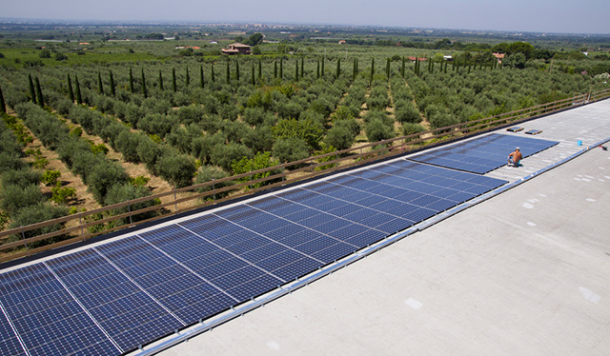
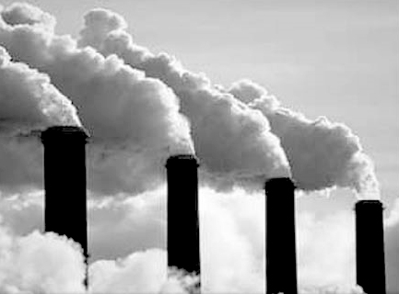
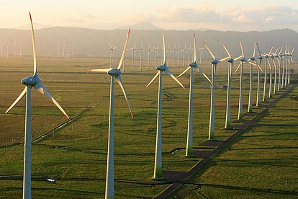
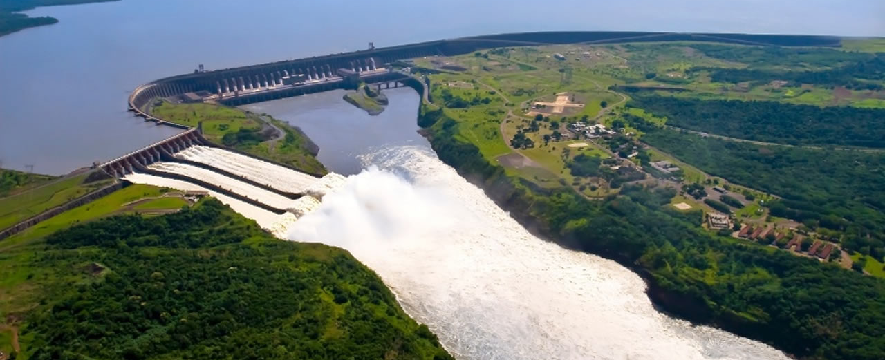
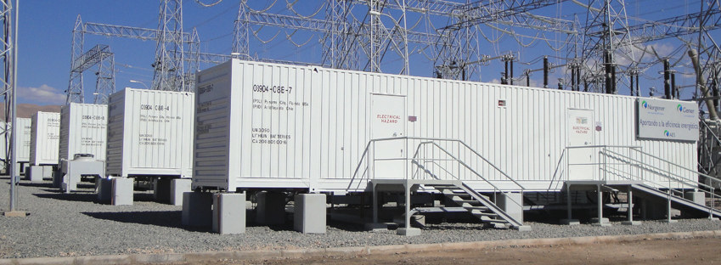
+

Slide 26
Obrigado!
ENDEREÇO: SGAN 603 Módulos I e J - Brasília/DF
CEP: 70830-110
TELEFONE GERAL: 061 2192 8604
OUVIDORIA SETORIAL:167

